Slide 1


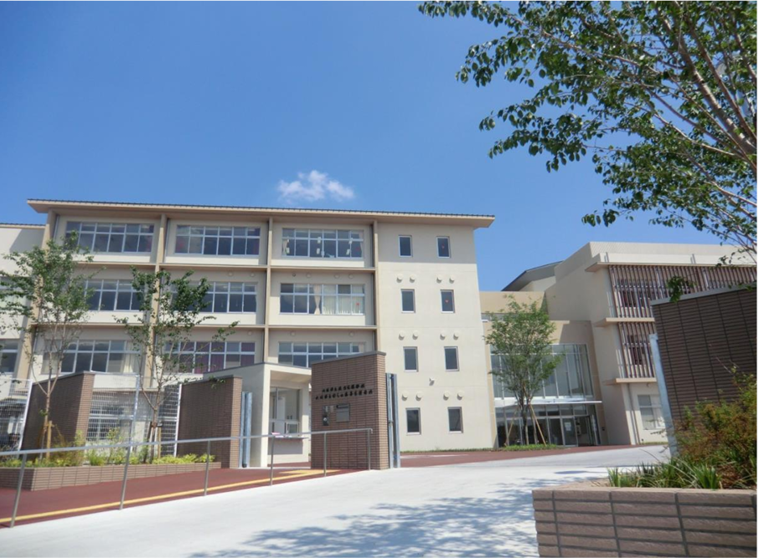
参加無料
むらの高等支援学校の
マスコット「クルくん」
むらの高等支援学校
見学セミナー
開催日時
2025.9.5 金
10:00～12:30
受付開始9:30～
府内企業の方
(経営者、人事・労務担当者等)
対象
定員
３0名程度(申込先着順)
はじめて障がい者雇用に取り組むあるいは、新たな職種で障がい者を雇用しようと検討している事業主の人事・労務担当者の方々を対象に、障がい者への理解を深めていただくため、事例紹介を含めた見学セミナーを開催いたします。
「大阪府立むらの高等支援学校」は、2015年4月に、枚方支援学校と併設された府内4番めの高等支援学校です。同校で学んでいる知的障がいのある生徒たちは、様々な職域で活躍しようと就職に必要な基本的技能や知識を身につけるため、日々一生懸命励んでいます。
生徒たちが学んでいる様子等を実際にご覧いただき、障がい者雇用への理解を深めていただきたいと考えています。実習の受入もご検討いただけると幸いです。
是非、ご参加ください。
会場
大阪府立むらの高等支援学校
（枚方市村野西町60-1）
最寄駅 京阪交野線「村野」駅から約250m
✔ ご来場の際は、公共交通機関をご利用ください。
✔ 併設する枚方支援学校にバスが出入りするため、車での
ご来場ができません。
車でお越しの場合は近隣のコインパーキングをご利用ください。
申込み
裏面をご確認のうえ、2025年8月29日(金)までに
お申込みください。
プログラム
‣大阪府立むらの高等支援学校 概要説明&見学
首席 速水 彬裕
進路指導主事 橋本 義久
‣生徒就職先企業の事例紹介 「障がい者の受入から定着支援」
グローバルコミュニティ株式会社
管理本部 サポートサービス課 吉田 寛美 氏
むらの高等支援学校の卒業生も登壇予定です！
主催 大阪府
問合せ先 大阪府障がい者雇用促進センター
（大阪府 商工労働部 雇用推進室 就業促進課 障がい者雇用促進ｸﾞﾙｰﾌﾟ）
TEL 06-6360-9077 FAX 06-6360-9079
E-mail shugyosokushin-g04@gbox.pref.osaka.lg.jp

Slide 2
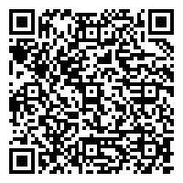


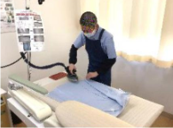
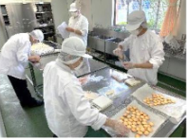
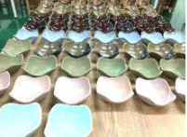
《申込方法》
「大阪府インターネット申請・申込みサービス」よりお申込みください。
（URL）https://lgpos.task-asp.net/cu/270008/ea/residents/procedures/apply/b8f97d40-0d99-4f0e-a52d-b30010752ffb/start
（二次元コード）
■申請完了の旨の画面が出れば、正常に受付できています。受付完了時にメールは届きません。
■お申し込みいただいた個人情報は、本セミナーの運営にのみ利用させていただきます。
■手話通訳が必要な場合や車椅子で参加される場合等は、事前にお申し出ください。
■インターネットによる申し込みが難しい場合は、下記「参加申込書」に記入のうえ、
FAXまたはE-mailでお申し込みください。
大阪府 障がい者雇用セミナー
検索
大阪府立むらの高等支援学校のご紹介
３つの職業学科を設置し、就労を通じて社会的自立をめざす高等部単独の支援学校です
～教育目標～
自立…社会人として必要な基本的な生活習慣や、規律・規則を守るモラルを身に付けるよう指導の充実に努める。
自主…積極的に地域社会に学習の場を求め、知識や技能を高めるとともに、働く責任と社会に役立つ喜びを知り、
社会の中で主体的に役割を果たす態度を育成する。
挑戦…自己肯定感を育み、可能性を信じ、自らを高め、挑戦する態度を培う。
共生…生命や人権を尊重する教育を推進し、仲間と切磋琢磨し共に成長する心を養う。
＜職業共通＞
キャリアデザイン・流通サービス・清掃・接客
＜専門学科＞
‣リビングデザイン科
福祉…車いす介助やベッドメイキングを行う
クリーニング…洗濯、アイロン等を行う
‣フードデザイン科
農園芸…野菜や植物を育てる
食品加工…焼き菓子やパンを作る
‣プロダクトデザイン科
木工…木材の良さを生かした製品を作る
窯業…コップやお皿の製品を作る
「むらの高等支援学校見学セミナー（2025.9.5）」 参加申込書
企業名
所在地 | （〒 - ）
連絡先 | TEL
所属・役職
参加者氏名
E-mail

